Slide 1









Comparação de SLAs em Serviços de Nuvem para Aplicações Industriais IoT
Rafhael Brum
27 de Novembro de 2024

Slide 2
O que são SLAs?
Definição:
Service Level Agreements (SLAs) são acordos de compromisso entre provedor e cliente.
Principais métricas avaliadas:
Disponibilidade: Tempo de operação garantido (%).
99.99% = ~52min | 99.95% = ~4hrs | 99.9% = ~8h45min
Latência: Velocidade de resposta aos usuários.
Suporte Técnico: Níveis e tempo de resposta.
Tolerância a Falhas: Garantias de recuperação de dados.

Slide 3
O IoT industrial: o cenário atual
Aplicações:
Dispositivos e sensores conectados:
- Otimizando processos em tempo real.
- Monitorando processos em tempo real.
Análise preditiva com machine learning.
Automatização de processos.
Desafios:
Dependência de alta disponibilidade.
Tolerância minima a latência em operações críticas.
Escalabilidade em picos de dados.

Slide 4
Importância dos slas
Por que analisar os SLAs?
Impacto direto no desempenho de soluções industriais.
Requisitos críticos para IoT: disponibilidade, latência, suporte e tolerância a falhas.
Escolha correta é vital para evitar prejuízos e garantir eficiência.
Objetivo:
Explorar SLAs dos provedores líderes
Demonstrar como as escolhas afetam a eficiência das operações IoT.

Slide 5
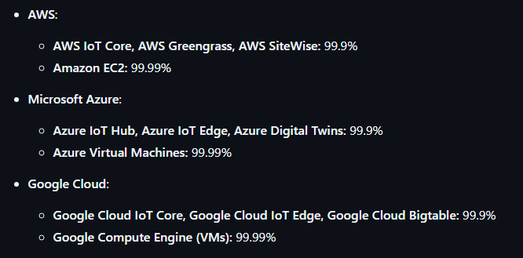
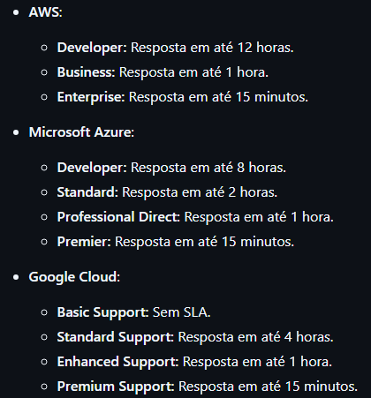
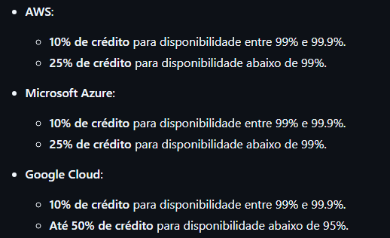
Comparação dos provedores
Disponibilidade
Níveis de Suporte
Créditos de Serviço

Slide 6
Análise comparativa: pontos fortes
Alta disponibilidade garantida:
Todos os três provedores garantem alta disponíbilidade para serviços críticos, com 99.9% para a maioria dos serviços IIoT e 99.99% para VMs em múltiplas zonas de disponibilidade.
Serviços específicos para IIoT:
Cada um se destaca pelos seus diferentes serviços específicos dentro do universo IIoT, como AWS Greengrass, Azure Digital Twins e Google BigTable.
Política de Crédito de Serviço:
GCP oferece créditos mais altos (até 50%) para indisponibilidades graves (abaixo de 95%).

Slide 7
Análise comparativa: pontos fracos
Exclusões dos SLAs:
Todas plataformas tem exclusões comuns, como manutenção planejada ou eventos de força maior.
Complexidade na Reivindicação dos Créditos:
Todos provedores requerem que os clientes solicitem os créditos de serviço até 30 dias após o incidente.
Variedade de Suporte:
AWS e Azure oferecem uma gama mais ampla de serviço e suporte para IIoT do que GCP.

Slide 8
Dicas e recomendações
Avalie a Disponibilidade do SLA para o tipo de serviço que necessita.
Considere o tempo de resposta para incidentes e penalização em caso de falhas de SLA.
Entenda a Flexibilidade do Suporte Técnico.
Faça monitoramento e análise contínua dos cumprimento das SLAs.

Slide 9
Conclusão
Conhecer os SLAs do provedor é fundamental.
Embora os SLAs sejam importantes, a escolha do provedor vai além das garantias.
Deve-se olhar também flexibilidade, serviço e infraestrutura que cada plataforma oferece.
A escolha do provedor deve ser feita de forma estratégica. A adoção correta entre serviço e conhecimento dos termos oferecidos é o que pode transformar a eficiência industrial.

Slide 10
OBRIGADO

